Slide 1
Simuler une injection plastique
Nous aborderons dans cette présentation:
La préparation d’une simulation d’injection avec le modeleur Inventor
La simulation d’une injection plastique avec le modeleur Inventor
L’analyse d’une simulation plastique faite avec le modeleur Inventor
https://www.dfichot.fr

Slide 2
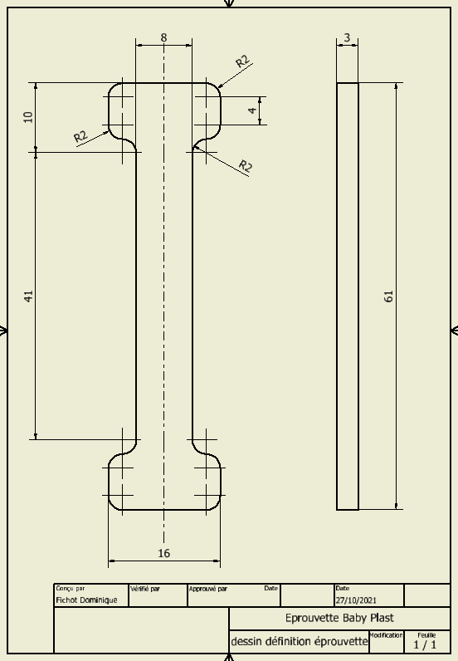
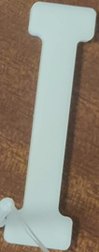
Pièce de démonstration

Slide 3
Préparation de la simulation
Extraire le fichier éprouvette.ipt
Ouvrir Inventor (ici version 2020).
Déclarer un nouveau projet éprouvette, par exemple.

Slide 4
Préparation de la simulation
Important : la création du moule engage un grand nombre de pièces. Il est primordial de déclarer un projet pour que toutes les pièces soient regroupées.
Extraire le fichier éprouvette.ipt
Ouvrir Inventor (ici version 2020).
Déclarer un nouveau projet éprouvette, par exemple.

Slide 5
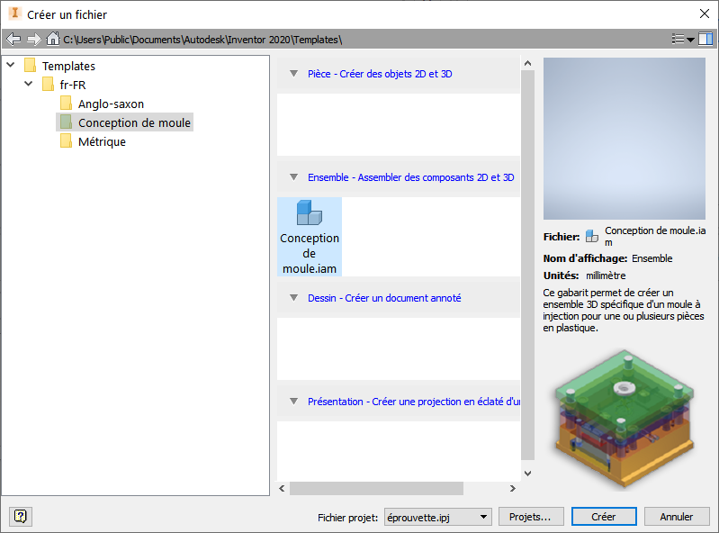
Préparation de la simulation
Il existe deux manières de démarrer la conception du moule.
Méthode 1 : Nouveau puis conception de moule puis créer.

Slide 6
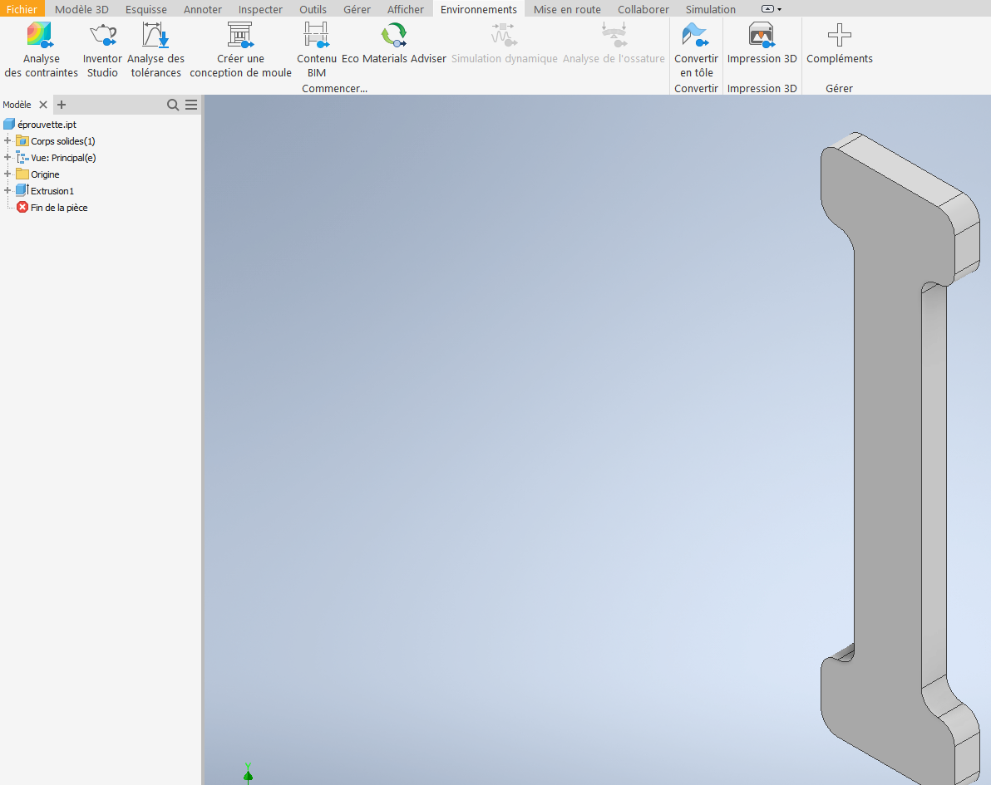
Préparation de la simulation
Il existe deux manières de démarrer la conception du moule.
Méthode 2 : Si une pièce est ouverte, l’éprouvette par exemple, [Environnements] puis [Créer une conception de moule].
Le résultat est le même.

Slide 7
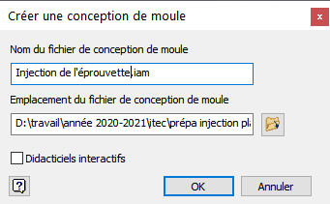
Préparation de la simulation
Compléter le masque et attendre.

Slide 8
Le bandeau change et, comme souvent avec Inventor, les actions à faire vont de la gauche vers la droite.

Slide 9
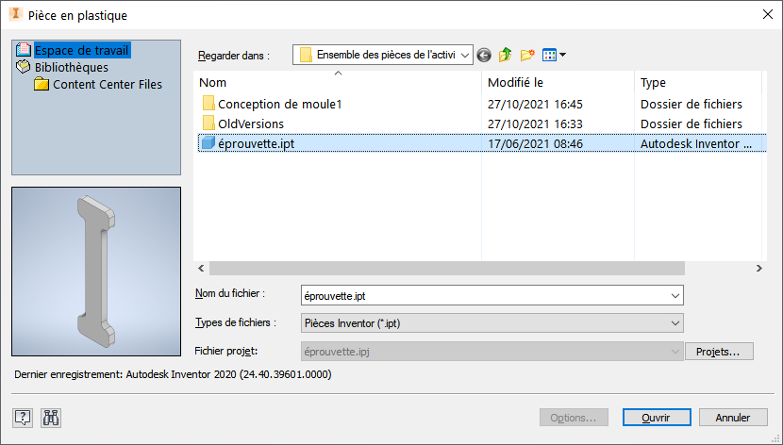
Préparation de la simulation
Cliquer sur [Pièce en plastique].
Ouvrir le fichier éprouvette.ipt.
Cliquer sur l’écran.

Slide 10
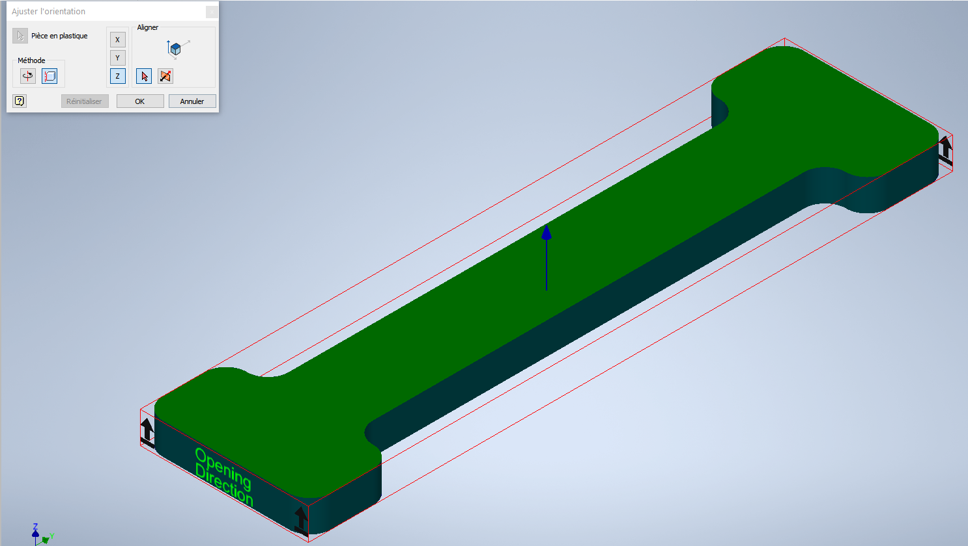
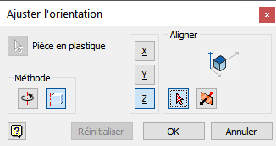
Préparation de la simulation
Cliquer sur [Ajuster l’orientation].
Les flèches noires désignent le sens de démoulage.
Le masque permet de tourner la pièce pour modifier le sens de démoulage.

Slide 11
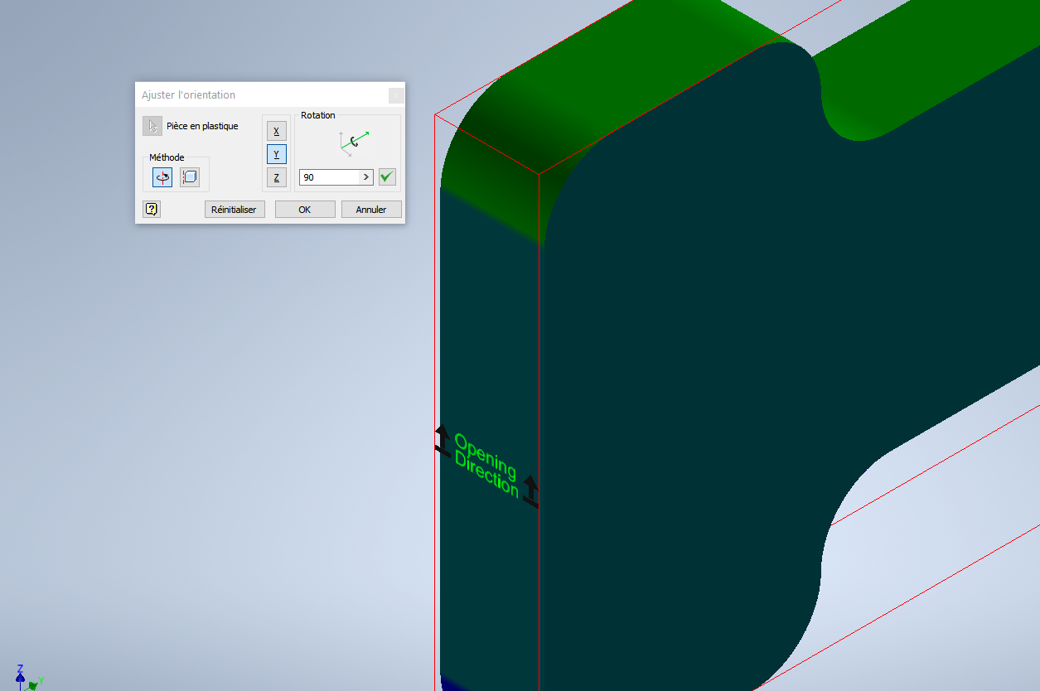
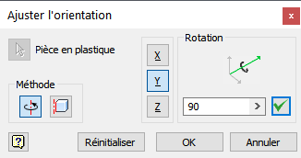
Préparation de la simulation
Exemple d’ajustement du sens.
Changer Méthode, cliquer sur Y puis saisir 90(°) et enfin cliquer sur la coche verte.
Cliquer alors sur OK

Slide 12
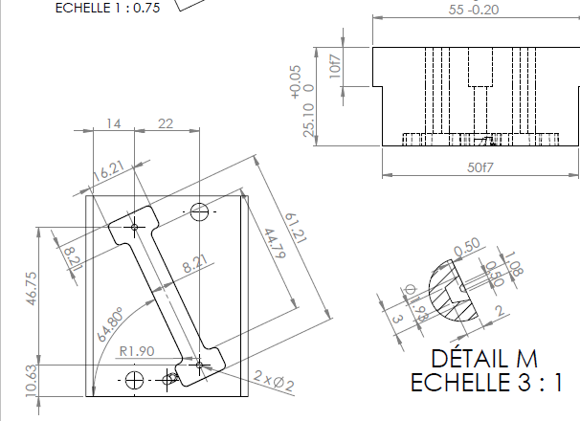
Préparation de la simulation
Dans un souci de fidélité de simulation, on doit ici orienter la pièce pour être en phase avec le moule fournit avec la machine.

Slide 13
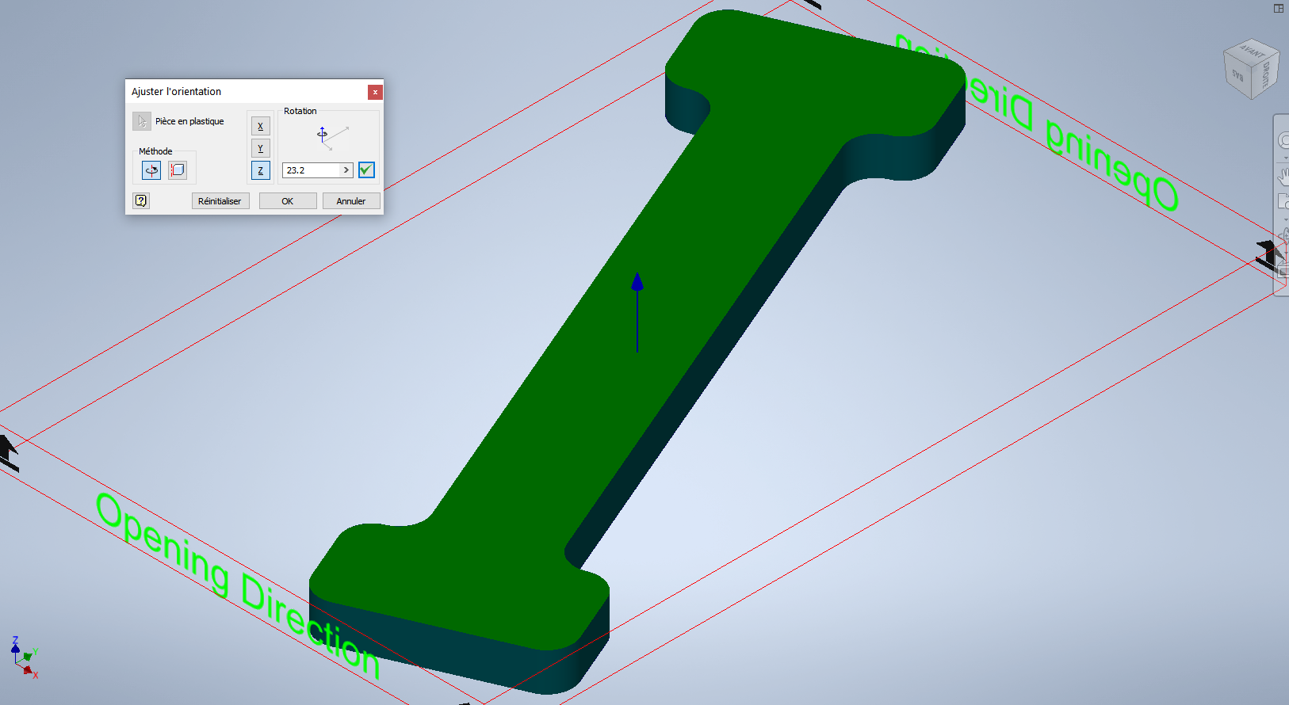
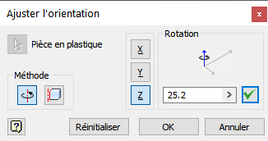
Préparation de la simulation
La rotation suivant l’axe Z sera de 25,2° pour respecter l’angle du dessin de définition du moule.

Slide 14
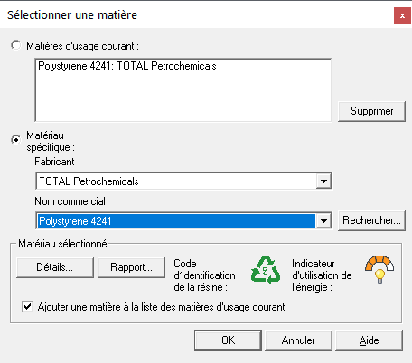
Préparation de la simulation
Cliquer sur [Sélectionner la matière].
La matière fournie avec le moule s’apparente au polystyrène 4241 de Total Pétrochimicals.
Cliquer sur détails

Slide 15
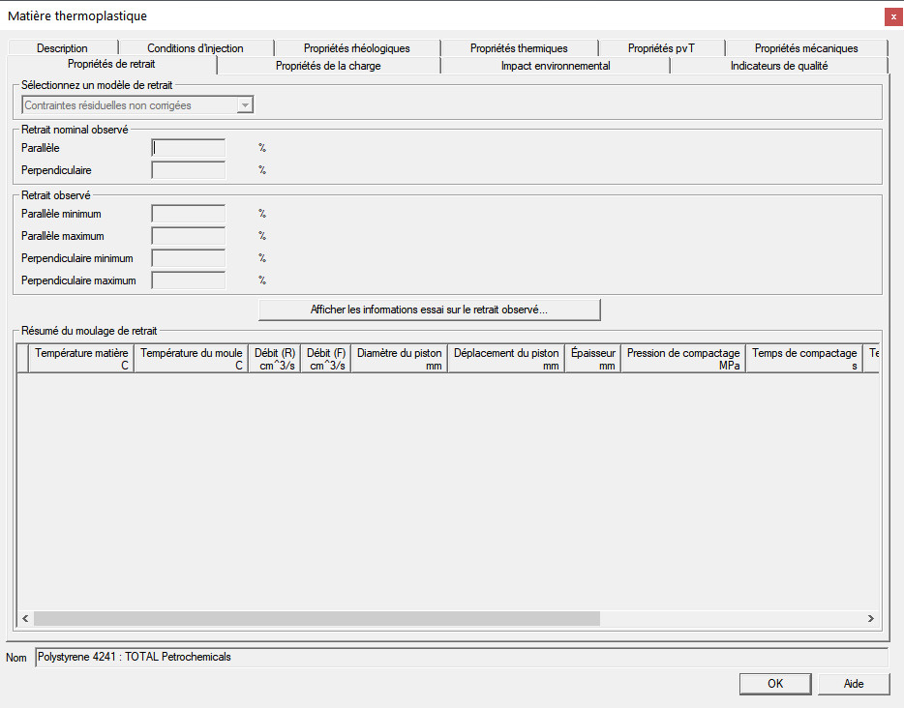
Préparation de la simulation
Il est possible ici d’affiner les paramètres d’injection de la matière, en particulier de remonter les valeurs de retraits.
Il est évidemment recommandé de créer une nouvelle matière à partir d’une matière existante avant de changer les paramètres.
Cliquer sur OK sans changer de valeur.

Slide 16
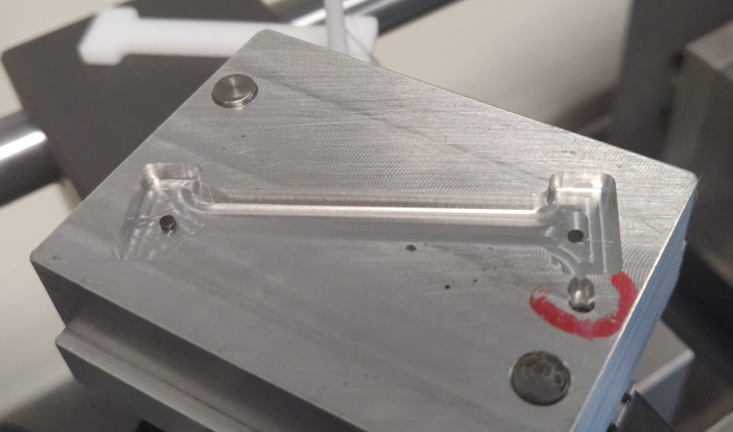
Préparation de la simulation
L’arbre de construction évolue progressivement.
Il faut maintenant déterminer le point d’injection.
On peut l’observer sur la photo.

Slide 17
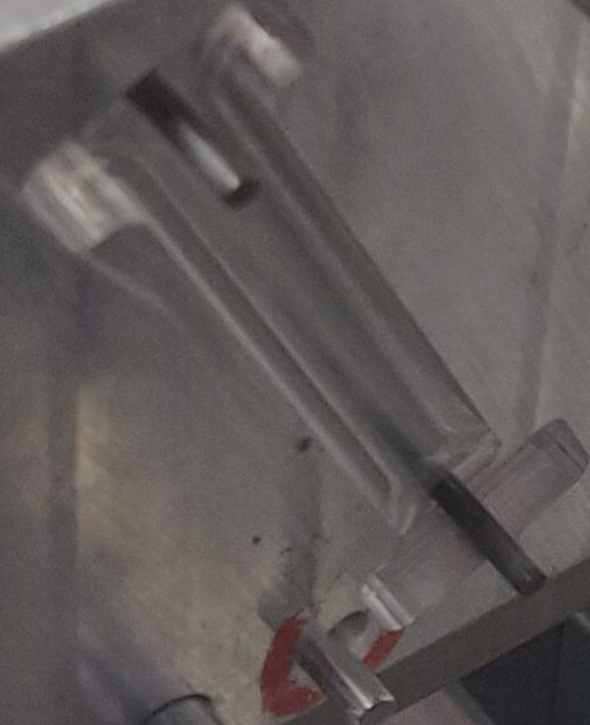
Préparation de la simulation
Également sur celle-ci.
Le moule fixe (à gauche sur la Babyplast)(ici en photo) contient entièrement la pièce.

Slide 18
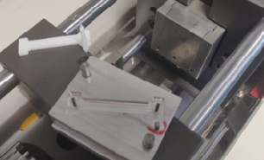
Préparation de la simulation
L’autre moule est totalement lisse et ne présente qu’un trou permettant le passage de la matière sous pression.

Slide 19
Préparation de la simulation
Revenons à la détermination de l’emplacement du point d’injection.

Slide 20
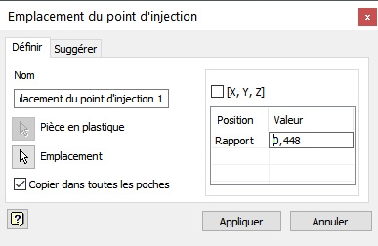
Préparation de la simulation
Déplacer le curseur de la souris sur le segment (en vert sur cette copie d’écran),
Le masque change lorsque l’on clique sur le segment.
Corriger en mettant 0,5 puis appliquer.

Slide 21
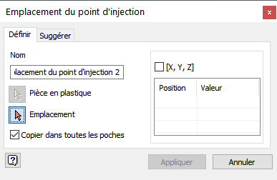
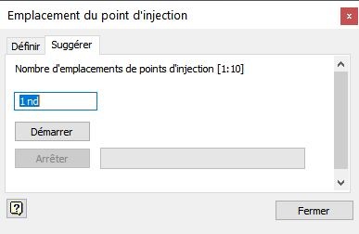
Préparation de la simulation
Il est possible également de préciser les coordonnées exactes du point en cochant [X, Y, Z] puis en écrivant les valeurs en dessous.
Il est possible de laisser le logiciel choisir le ou les point(s) qui lui semble le(s) plus pertinent(s) avec l’onglet Suggérer.

Slide 22
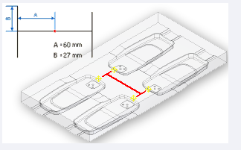
Préparation de la simulation
Le système d’alimentation peut être complexe lorsqu’on injecte plusieurs pièces en même temps. Dans notre exemple, ce système est destiné à n’alimenter qu’une pièce et se réduit à un simple trait.
Le point d’injection étant défini, il faut maintenant créer l’esquisse du système d’alimentation.

Slide 23
Préparation de la simulation
Placer la souris sur le plan vert de cette copie d’écran puis cliquer sur OK dans le masque.
Il arrive parfois que l’on soit obligé de créer au préalable un plan.
Ce ne sera pas le cas ici.

Slide 24
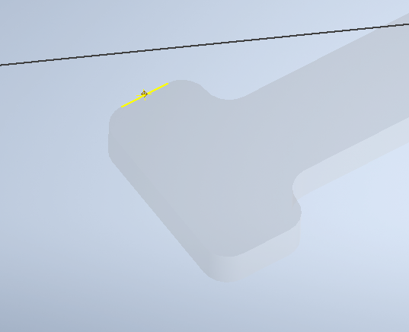
Méthode de tracé de l’esquisse.
Puisque nous sommes en mode esquisse, il faut dans un premier temps projeter le point d’injection dans le plan de l’esquisse ainsi que le segment sur lequel on l’a posé.

Slide 25
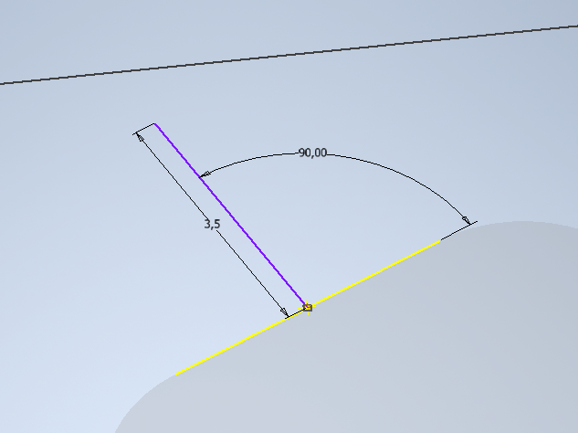
Méthode de tracé de l’esquisse.
Puisque nous sommes en mode esquisse, il faut dans un premier temps projeter le point d’injection dans le plan de l’esquisse ainsi que le segment sur lequel on l’a posé.
Il faut ensuite tracer un segment perpendiculaire de 3,5mm.

Slide 26
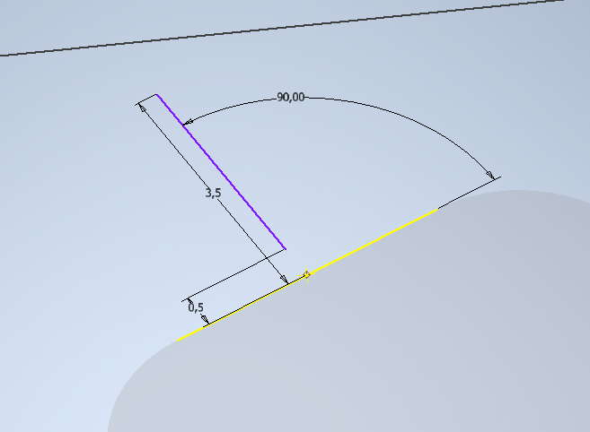
Méthode de tracé de l’esquisse.
Puisque nous sommes en mode esquisse, il faut dans un premier temps projeter le point d’injection dans le plan de l’esquisse ainsi que le segment sur lequel on l’a posé.
Il faut ensuite tracer un segment perpendiculaire de 3,5mm.
Il faut enfin retirer 0,5 mm au départ.

Slide 27
Méthode de tracé de l’esquisse.
Puisque nous sommes en mode esquisse, il faut dans un premier temps projeter le point d’injection dans le plan de l’esquisse ainsi que le segment sur lequel on l’a posé.
Il faut ensuite tracer un segment perpendiculaire de 5,5mm.
Il faut enfin retirer 0,5 mm au départ.
puis

Slide 28
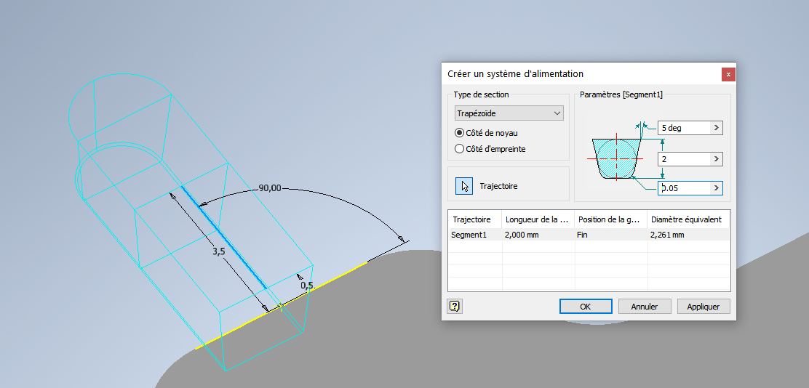
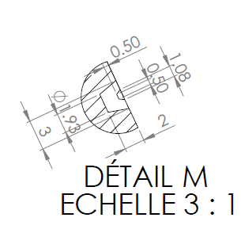
Préparation de la simulation
Il est maintenant temps de placer le point d’injection.
Après avoir complété le masque, il faut déplacer la souris sans cliquer pour que la goutte froide soit bien orientée à l’opposé de la pièce.
Cliquer alors sur Appliquer ou Ok.

Slide 29
Préparation de la simulation
Il est maintenant possible de créer le système d’alimentation.
Après avoir complété le masque, il faut déplacer la souris sans cliquer pour que la goutte froide soit bien orientée à l’opposé de la pièce.
Cliquer alors sur Appliquer ou Ok.

Slide 30
Préparation de la simulation
Il est maintenant possible de créer le système d’alimentation.
Après avoir complété le masque, il faut déplacer la souris sans cliquer pour que la goutte froide soit bien orientée à l’opposé de la pièce.
Cliquer alors sur Appliquer ou Ok.
Remarque, le logiciel ne propose pas de système d’alimentation exactement identique à celui qui a été usiné, cela reste négligeable pour la simulation.

Slide 31
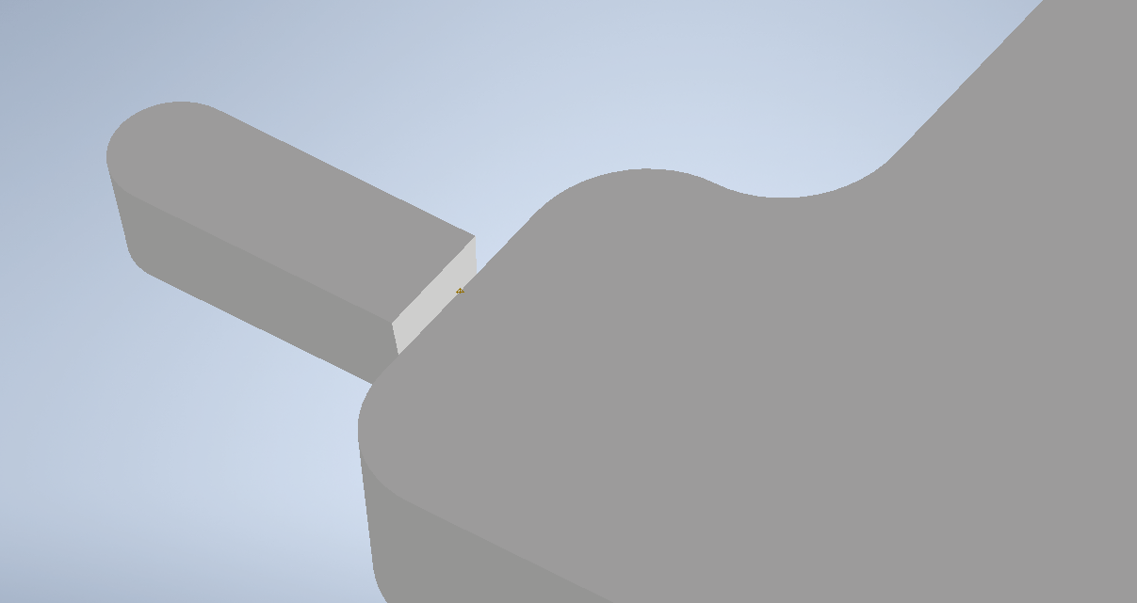
Préparation de la simulation
Il faut pour clore cette partie créer le point d’injection.
Faire apparaître à nouveau l’esquisse en faisant un double-clic dessus dans l’arbre de construction puis

Slide 32
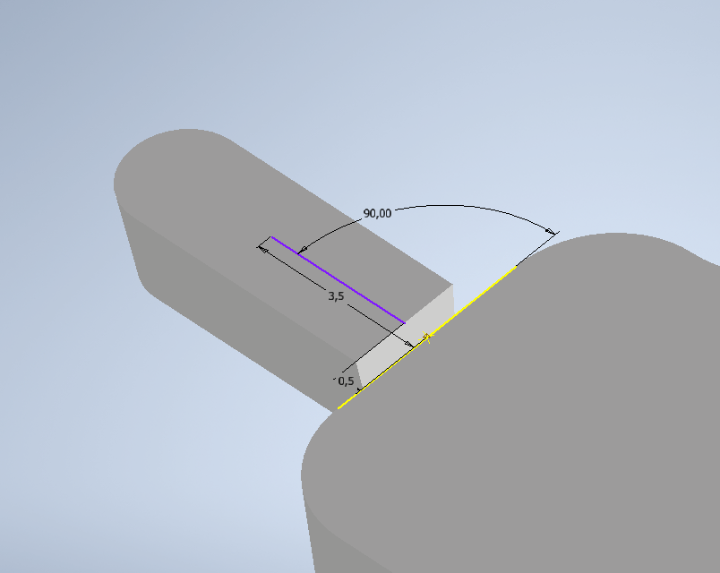
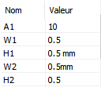
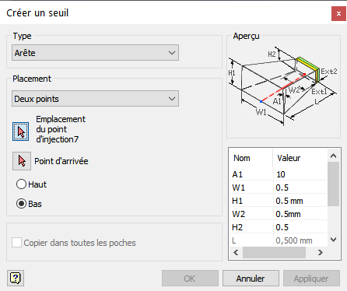
Préparation de la simulation
La longueur du segment n’a pas d’importance, seul l’extrémité de celui-ci sera utile.

Slide 33
Préparation de la simulation
Le premier point à cliquer est contre la pièce.

Slide 34
Préparation de la simulation
Le second contre le système d’alimentation (extrémité du segment).

Slide 35
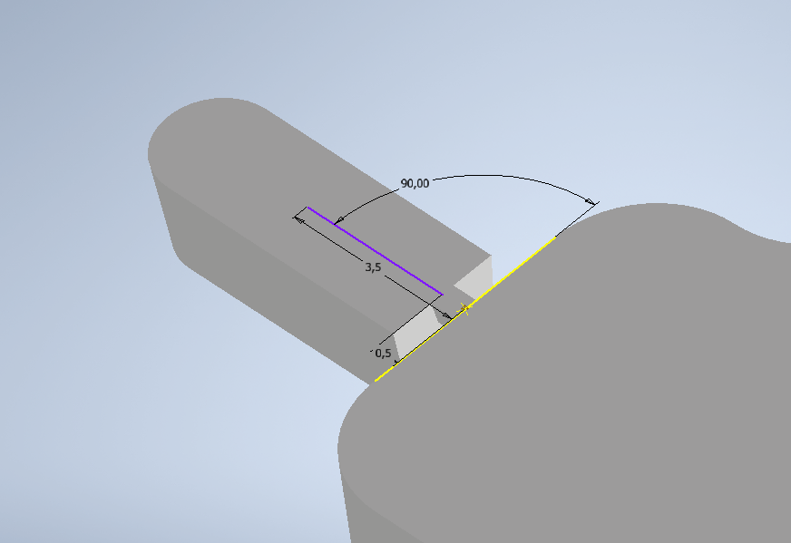
Résultat de la préparation
Fin de l’étape 1.
La seconde étape consiste à préparer le moule en définissant les empreintes puis en créant le moule complet à partir de moules prédéfinis.

Slide 36
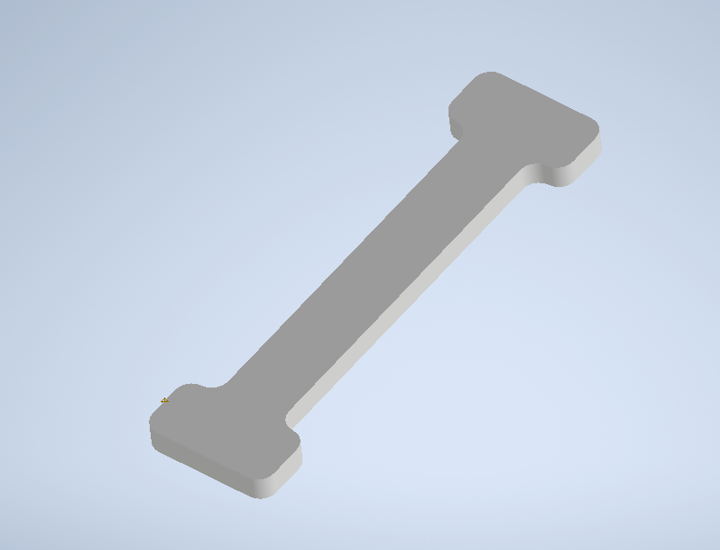
Changement de bandeau
En cliquant sur [Noyau / Empreinte], on change de bandeau pour continuer la préparation.
La pièce change d’aspect en perdant son système d’injection temporairement.

Slide 37
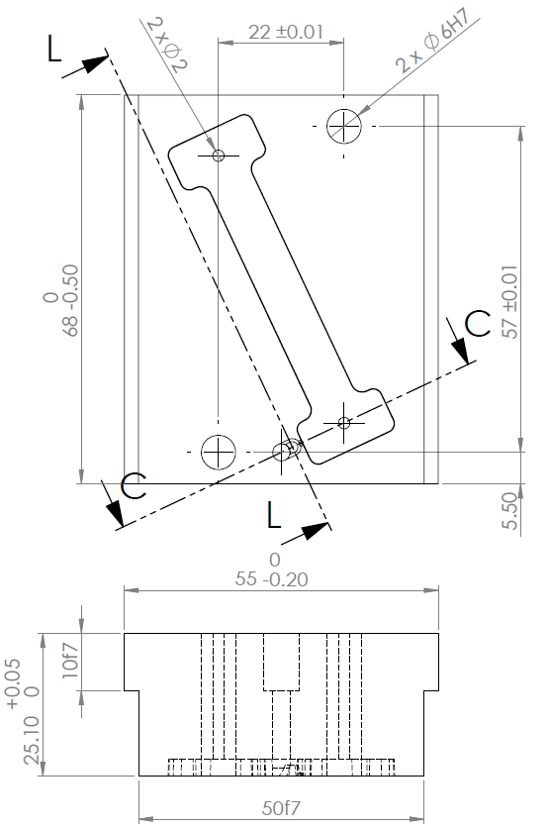
Préparation de la simulation (2)
Les deux parties du moule tiennent dans un espace de travail qu’il faut ici définir.

Slide 38
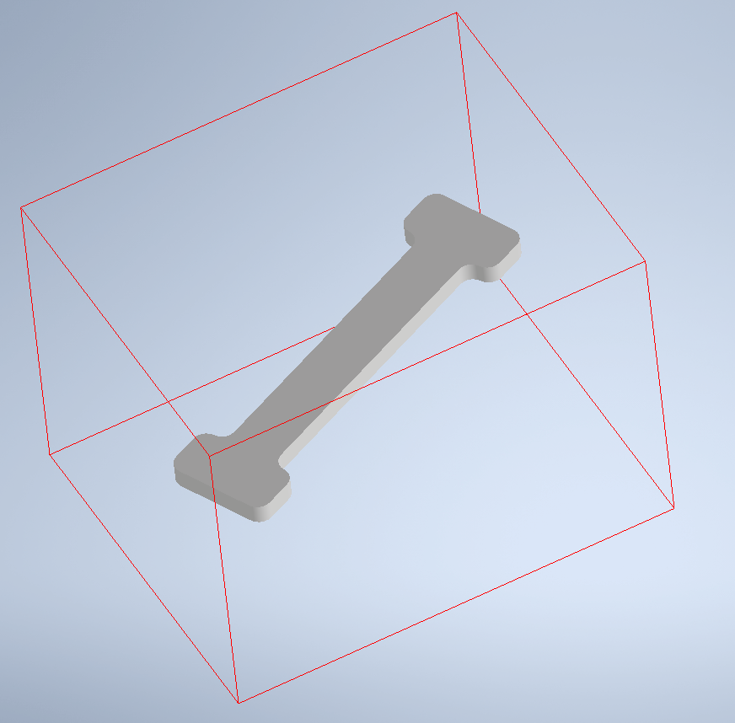
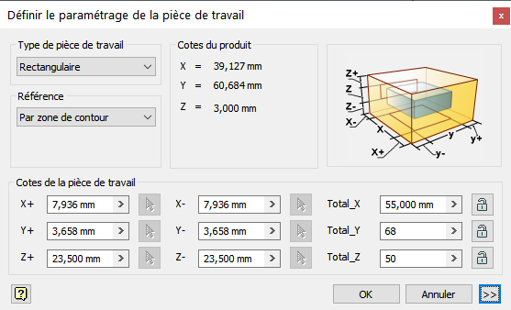
Préparation de la simulation (2)
Les dimensions sont renseignées dans la dernière colonne.

Slide 39
Préparation de la simulation (2)
Lorsque les pièces sont percées, il est nécessaire de décider le coté du moule qui sera impacté par le trou, on utilise alors
Ce n’est pas le cas, ici la pièce est pleine.

Slide 40
Préparation de la simulation (2)
La dernière étape avant de générer les empreintes est donc de définir le plan de joint.
Pour une forme simple, il suffit de cliquer sur le plan en question.

Slide 41
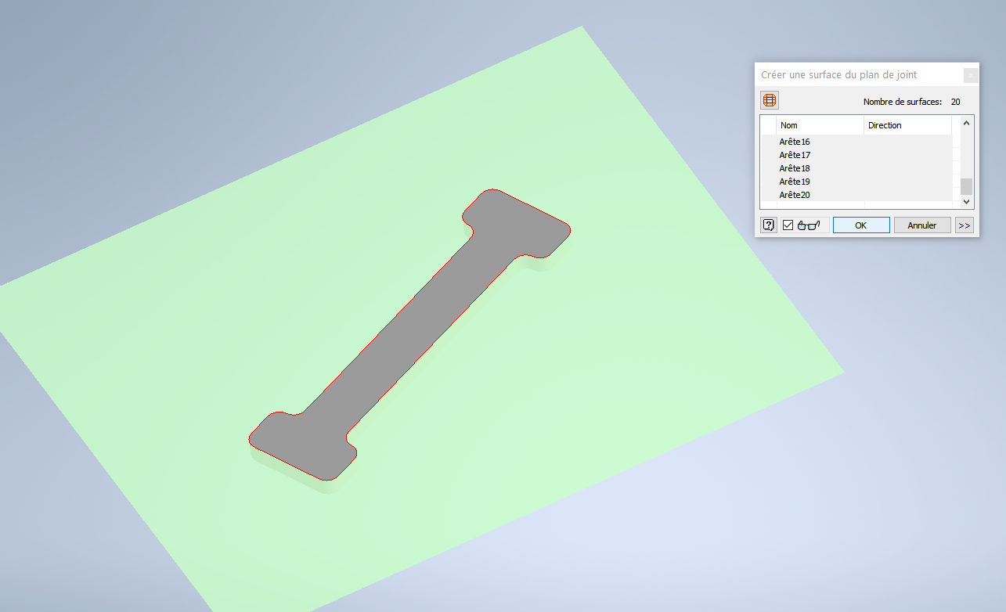
Préparation de la simulation (2)
Pour les formes plus complexes de pièces, il est parfois nécessaire de faire une scission de pièce et surtout de suivre éléments géométrique par élément géométrique, la forme du plan de joint.
Cliquer enfin sur OK

Slide 42
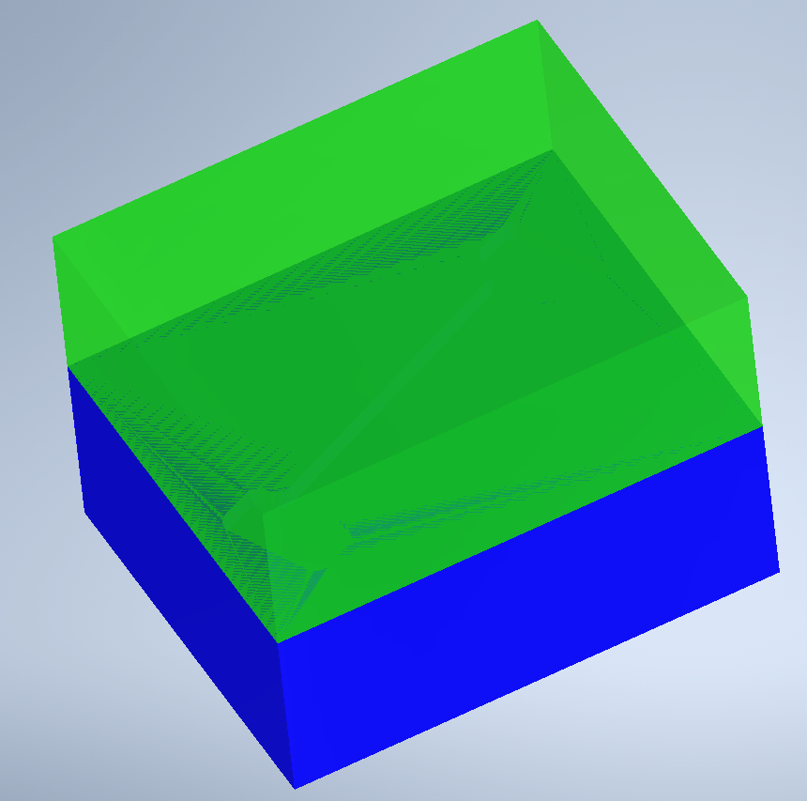
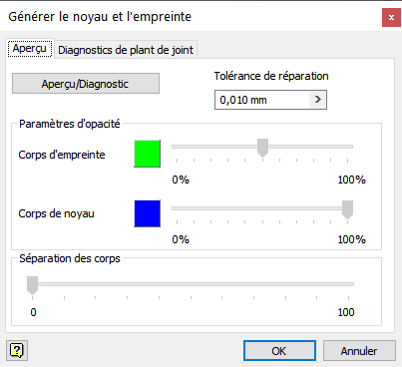
Préparation de la simulation (2)
Cliquer sur Aperçu/Diagnostic

Slide 43
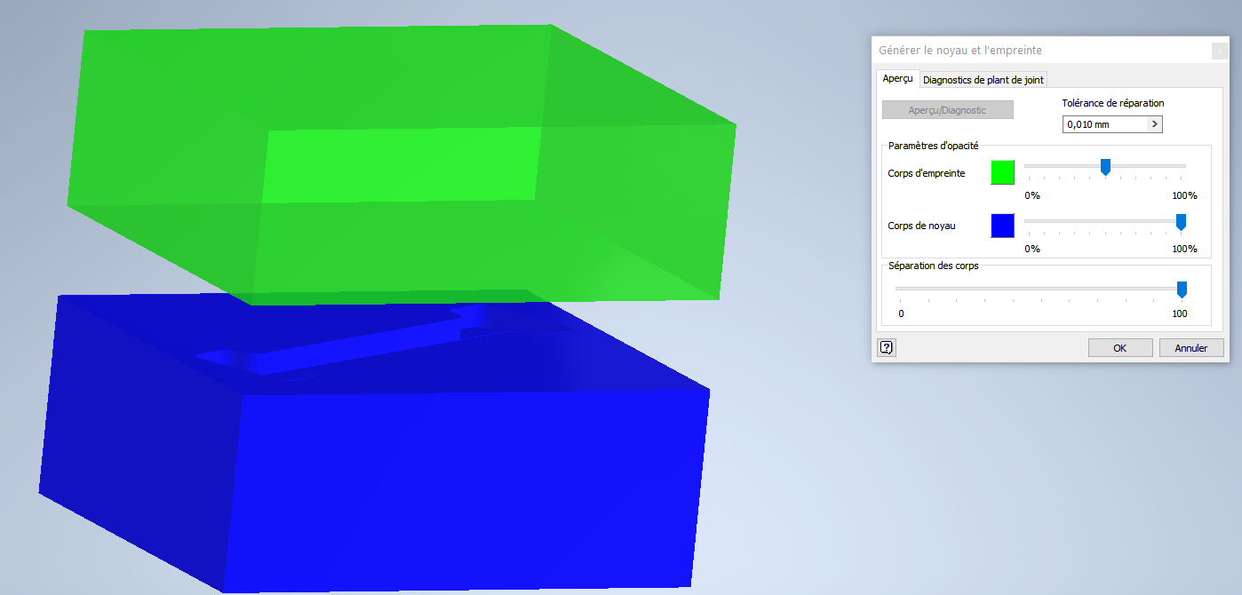
Préparation de la simulation (2)
Déplacer le curseur de [séparation des corps] pour observer les deux empreintes.
Cliquer enfin sur OK pour créer celles-ci.

Slide 44
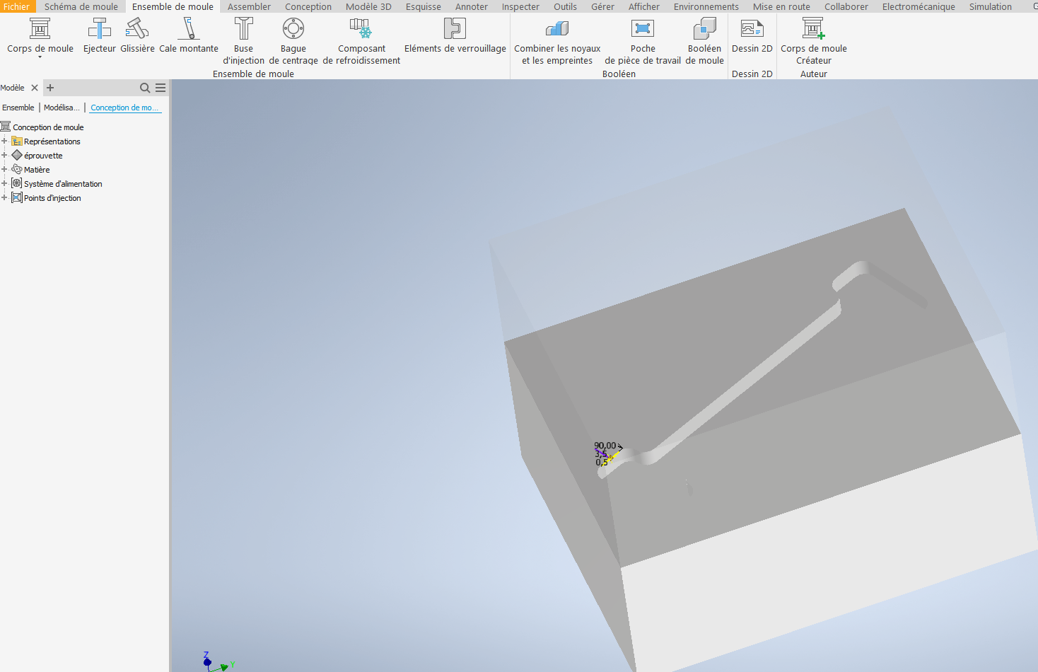
Cliquer maintenant sur l’onglet [Ensemble de moule], le bandeau change encore.

Slide 45
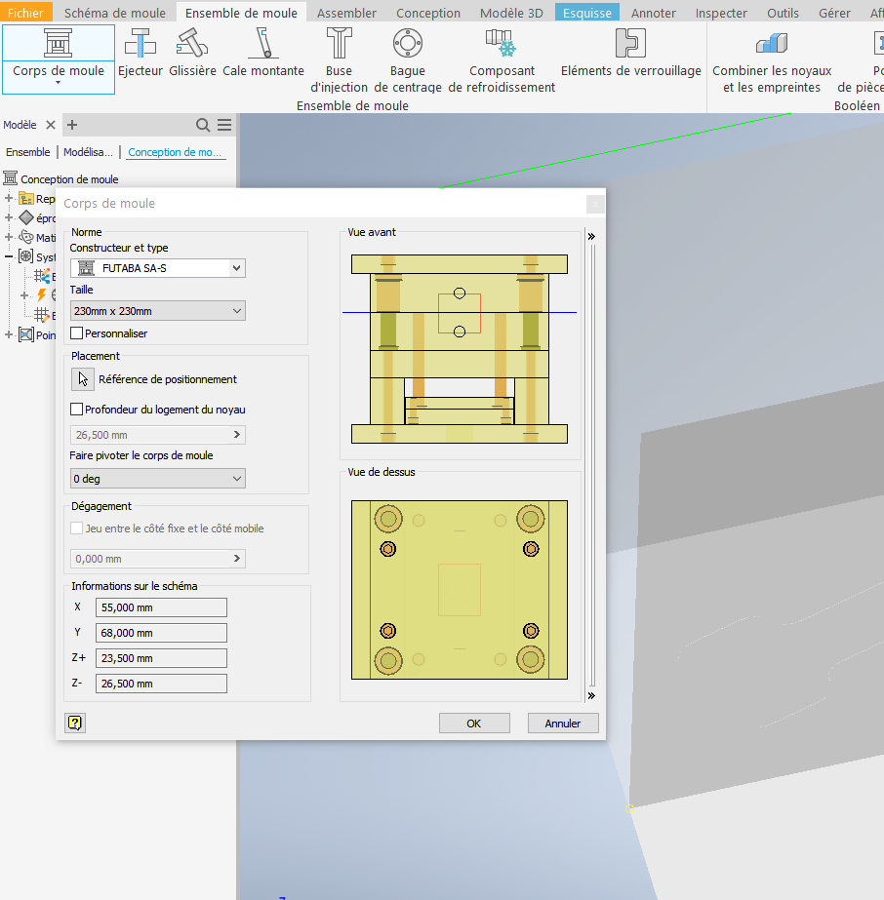
Préparation de la simulation (3)
Le masque est parfois long à obtenir car il charge les bibliothèques de pièces.
Cliquer sur un point du plan de joint pour positionner les empreintes dans le moule.

Slide 46
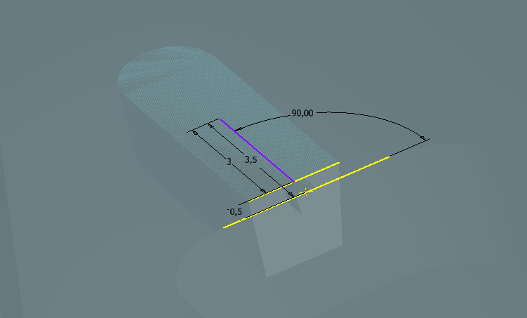
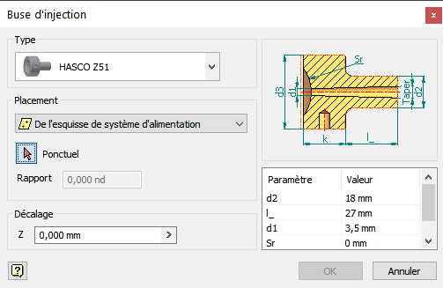
Préparation de la simulation (3)
Zoomer pour avoir l’esquisse visible.

Slide 47
Préparation de la simulation (3)
Cliquer sur le point vert pour positionner la buse sur le plan X,Y.
Régler le décalage à -20 mm.

Slide 48
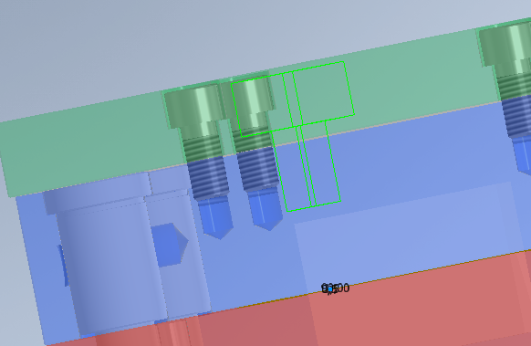
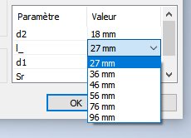
Préparation de la simulation (3)
Orienter la vue pour être de côté.
Cliquer sur la valeur du paramètre L_ pour obtenir la liste des longueurs standards pour cette buse.

Slide 49
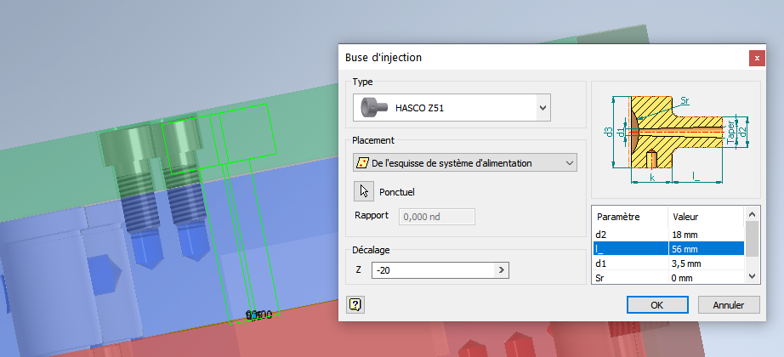
Préparation de la simulation (3)
Choisir la première longueur qui dépasse le plan de joint.
L’excès de longueur sera usinée pour que la longueur L_ de la buse fasse correspondre exactement l’extrémité de la buse avec le plan de joint.
Cliquer maintenant sur OK.

Slide 50
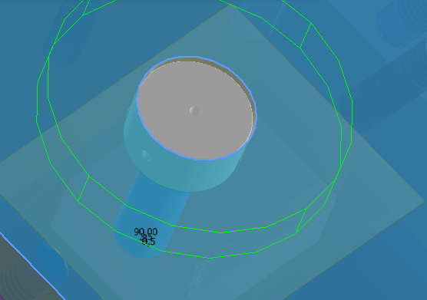
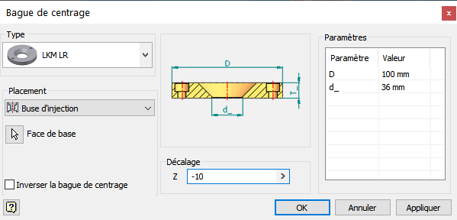
Préparation de la simulation (3)
Dernière étape, la bague de centrage.
Mettre un décalage Z
de -10mm.
Cliquer sur OK

Slide 51
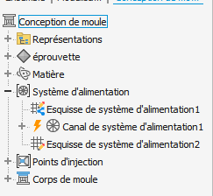
Fin de la préparation
Après avoir défini le système d’alimentation
Le moule avec sa buse et sa bague
Les empreintes
Il faut mettre à jour la modélisation
Il ne doit pas y avoir d’éclair orange à ce stade dans l’arbre de construction, sinon

Slide 52
La simulation
Retour dans l’onglet [schéma de moule].
En premier lieu, cliquer sur paramètres du processus de moulage.
Cliquer sur l’onglet Suggérer puis Démarrer.

Slide 53
La simulation
Retour dans l’onglet [schéma de moule].
Après un temps de calcul variable selon l’ordinateur utilisé, on obtient un résumé de l’injection.

Slide 54
La simulation
Retour dans l’onglet [schéma de moule].
Cliquer sur OK puis sur Analyse de remplissage de moule.
Attendre le résultat patiemment.

Slide 55
La simulation
Le résumé théorique de l’impression est plus fin.
Cliquer sur Annuler

Slide 56
La simulation
L’arbre de construction devient ceci

Slide 57
Exploiter les résultats de la simulation
Parmi les résultats graphiques de la simulation on peut retenir

Slide 58
Exploiter les résultats de la simulation
Parmi les résultats graphiques de la simulation on peut retenir le temps de remplissage. Ce résultat peut être animé en choisissant [animer les résultats dans les outils.

Slide 59
Exploiter les résultats de la simulation
Parmi les résultats graphiques de la simulation on peut retenir également la confiance de remplissage.
Bon indicateur des zones difficiles à remplir.

Slide 60
Exploiter les résultats de la simulation
Parmi les résultats graphiques de la simulation on peut retenir surtout la prédiction de qualité
En dehors de la carotte, une simulation satisfaisante doit faire apparaître une prédiction élevée sur l’ensemble de la pièce.

